Slide 1
Research literature review
Hungary
Erika Homoki and Anett Kádár

Slide 2
Concepts

Slide 3
Concepts and terminology (2023)
Three-tier curricular regulation:
NAT → National Core Curriculum (NCC)
Kerettanterv → framework curriculum
Helyi tanterv/Pedagógiai program → local curriculum/local pedagocial programme (including extra curricular activities)
Integrált tantárgyak → integrated subjects
Környezetismeret→ Knowledge of the environment (Grades 3-4)
Természettudomány → Science (Grades 5-6, 11)
Digitális kultúra → Digital culture ≠ ICT
Etika → Ethics
Művészetek → Arts (Grade 11)
Fenntarthatóság → Sustainability (Grade 11)
There is no social science as a school subject! There was up to NAT2020, in History, but hardly anyone taught that part.
Geography?
Notes:
Core curriculum – framework curriculum, nálunk fordított a szerep, noha az elnevezés nem
The content of teaching and learning in schools has been governed by a three-tier curriculum regulation since 2000.
The central (top-level) regulation is the National Core Curriculum (NCC), issued by the Government in 2012 and amended several times; revised and introduced in a phased system in 2020. (Source: Government Decree 110/2012 (VI. 4.) on the issuance, introduction and implementation of the National Core Curriculum) The National Core Curriculum is a strategic document compulsory for all educational institutions and stakeholders. It provides the ideological-theoretical-philosophical grounds for the main areas of knowledge to be conveyed. Besides, it contains the phases of school education in terms of content and the development tasks that must be fulfilled during the various educational phases.

Slide 4
Integration → How do Hungarian researchers define it?
Integration
= connecting disciplinary subjects
boundaries remain
boundaries dissolved
https://epa.oszk.hu/00000/00035/00022/1998-12-ta-Chrappan-Diszciplinaris.html

Slide 5
Types and characteristics of integration and their connection to subjects
Extent of connection concerning disciplinary knowledge
Methodological and content integration
Methodological integration only
Subject coordination (correlation)
Concentration
Subject block (fusion)
Integrated subject
Complex subject
← more disciplinary
more interdisciplinary →
https://epa.oszk.hu/00000/00035/00022/1998-12-ta-Chrappan-Diszciplinaris.html
Notes:
A koordináció lényegét illetően fogalmazhatunk úgy is, hogy az egymástól függetlenül létező tantárgyakban a pedagógusok tudatosan keresik a véletlenszerűen kínálkozó érintkezési pontokat.
A koncentrációról szólva meg lehet különböztetni a horizontális, más szóval az azonos évfolyamokon tanított különböző tárgyak közötti koncentrációt és a vertikális, vagyis az egymásra épülő évfolyamok azonos tantárgyai közötti koncentrációt.
A tantárgyblokkok ugyanis általában megszüntetik a diszciplináris tárgyak önálló létét, tehát nem fizika, kémia, biológia, földrajz néven szerepelnek ugyan a tárgyak, de még nem érik el azt a fokot, hogy integrált tantárgyakká váljanak. A tantárgyblokk két vagy több tantárgy összevonásával keletkező tantárgyi-tantervi egység, amelyen belül a tananyag – esetleg attól függetlenül is, hogy egyébként melyik tantárgyhoz tartozik – a blokk saját logikája (ez lehet tartalmi, szerkezeti, módszertani vagy mindhárom) szerint rendeződik.
Összességében tehát a tantárgyi integráció olyan tartalomkiválasztási, tananyag-elrendezési módszer, amely két vagy több diszciplináris tantárgyat von össze egy új tárgy keretei közé oly módon, hogy az eredeti tantárgyak határvonalai részben vagy teljesen feloldódnak, bár azok sajátos arculata²¹ nem mosódik el, és az érintett diszciplínáktól származó ismeretek közös struktúrájához tartozó alapfogalmakat és összefüggéseket egységes szemlélettel tárgyalja úgy, hogy a tananyag tartalmai, a módszerek és a tevékenységek valamilyen vezérmotívum (rendszerképző elv) alapján rendeződnek a tantervben és a tanítási-tanulási folyamatban egyaránt.
A komplex tárgyak tehát mindig valamilyen világmodell szerint alakulnak, amelyet problémacentrikusan, a vonatkozó szaktudományos elméleteket integrálva mutatnak be. Ez nem sokban különbözik az integrált tárgyaknak attól a korábban ismertetett típusától, amelyre problémacentrikus tananyag-kiválasztás, spirális-teraszos tananyag-elrendezés és holisztikus szemlélet jellemző. Éppen ezért komplex tárgyon az ilyen tulajdonságokkal rendelkező, modellalapú integrált tantárgyat értünk.

Slide 6
How do we define the term„integrated subject”?
What will be the common ground?
And are we going to focus on? Which subject? Social science?
What about with Geography in Hungary? Is it an integrated subject per definition? How is Geography defined in different countries?

Slide 7
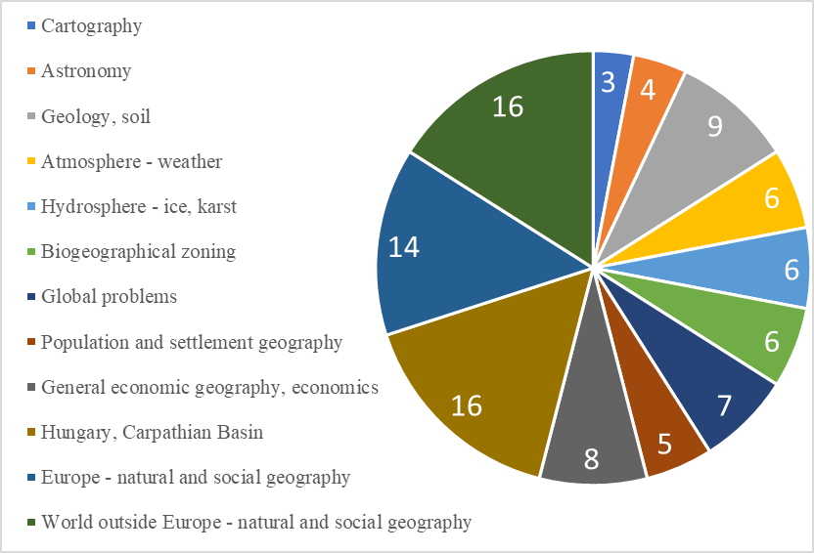
Topics taught in Geography according to NAT2012 (Ütőné V. J.)

Slide 8
General description of research in Hungary
Diverse
Mainly academic
Political influence growing since 2010
Both normative and empirical
There is no or lonly little discourse btw academics and politics
Little discourse btw researchers
Little discourse btw academics and public educational agents
Connected to debated hot spots of public education → not systematic
Content analysis
Number of lessons
Textbooks
Teachers (teacher education, teaching methods, teacher salaries, etc.)
Competencies vs lexical knowledge
Non-linear → lineo-concentric
Notes:
Number of lessons (weekly number of lessons per subject, number of lessons per grades, number of lessons a teacher has to teach); one lesson is 45 minutes.
Nincs olyan neveléstudományi kutatás, ami több évre vagy évtizedre visszamenő, szisztematikus kutatás lenne! Vagy átfogó, egész országra szervezetten kiterjedő.

Slide 9
Significant educational scientist and significant other researchers (on national level)
István NAHALKA
Judit LANNERT
Péter RADÓ
Benő CSAPÓ (†2023) and colleagues (Szeged)
https://ofi.oh.gov.hu/
Hungarian Educational Research Association (HERA; Magyar Nevelés- és Oktatáskutatók Egyesülete; https://hera.org.hu/)
https://www.t-tudok.hu/ → T-Tudok Inc. is TÁRKI-TUDOK Knowledge Management and Educational Research Inc. / T-Tudok Zrt. jogelődje a TÁRKI-TUDOK Tudásmenedzsment és Oktatáskutató Központ Zrt
Judit ÜTŐNÉ VISI
Mariann MAKÁDI
Tamás VEKERDY
Nándor DONAUER

Slide 10
Historical development

Slide 11
Socialism
1978
Political decision
Unified, central curriculum
One level
https://ofi.oh.gov.hu/tudastar/kozoktatas-tartalmi/2-kozoktatas-tartalmi
Notes:
Az 1972-es párthatározat az oktatás tartalmi fejlesztésnek legfontosabb eszközeként a néhány éven belül végrehajtandó teljes körű tantervi reformot jelölte meg. Az utolsó, 1978-as „(tan)tervutasításos” egységes központi tanterv tantervelméleti újításai: a törzsanyag és kiegészítő anyag, a tantervi optimum és minimum különválasztása és a fakultatív foglalkozások megjelenése, illetve kiterjedése volt. Az OPI terveiben szereplő, tantervi implementációt támogató eszközrendszer szinte teljesen hiányzott: nem alakult ki az új pedagógus-továbbképzési rendszer, a referenciaiskolák hálózata, elégtelen volt az információ és a szakmai szolgáltatás, a tanácsadói kapacitás.
Az 1985. évi törvény meglehetősen ellentmondásos szabályozásával érintetlenül hagyta a központi tantervek kötelező voltát az iskolák számára,⁴ ugyanakkor az egyes pedagógusnak egyetemes jogává tette a tananyag megválasztását. Az ellentmondás feloldását a szakfelügyeleti rendszer, az oktatási-nevelési folyamat kontrolljának eltörlése biztosította, azaz az állam önkéntes lemondása az osztálytermi folyamatok ellenőrzéséről.
A rendszerváltás körül körvonalazódó elképzelésekre nagy hatással voltak az Európa több országában éppen akkor zajló szabályozási reformok. A bemeneti és kimeneti szabályozók egyensúlya mellett legjelentősebb változás – a demokratikus, az oktatásért viselt felelősséget megosztó, a helyi közösségek szerepét felértékelő társadalmakban – a kétszintű tantervi szabályozásra való áttérés volt. A törvény-előkészítés körül bábáskodó szakértői csoportok hasonló tartalmú elképzelése a parlamentbe bejutott pártok szinte mindegyikének támogatását élvezte.

Slide 12
1989-2019
NAT/NCC
1995
2003
2007
2012
Development requirements
FCs → highest level of content regulation
Key competences included, content reduction
Content rehabilitation
Notes:
Social studies was included in geography, it wasn’t an independent subject.
1995 + 2003 → more professional
From 2007 on, growing political influence.

Slide 13
2020-…
NAT2020

Slide 14
Current situation

Slide 15
NAT2020 (NCC2020)
NAT2020
defines
Key competences
Main areas of knowledge
Main development tasks

Slide 16
Preparing NAT(NCC)2020
A „secret circle” wrote it
31 August 2018 → first draft made public → one month for public consultation!
Various critics
Not national enough
Too liberal
Too much content
Reduction of lesson numbers (every science subject!)
…
Framework curricula (main content regulator) started to be developed in August 2018!
Textbooks started to be revised/rewritten/written shortly after → problems with professional revision (too)! + no pprofessional discourse/discussion about them

Slide 17
Further problems with the current NAT (NCC2020)
Heavily politicised
Academic vs political views
Secret preparation
Teacher training
From 6 (5+1) to 5 (4.5+0.5) years
Not the Bologna system (from 2016 on)
Two subjects are compulsory
Short cycles → New subject can be acquired in 1 or 2 years if you are a teacher
Serious teacher shortage
„Status law”
Low teacher salaries
Lack of social appreciation
School-leaving exams → changes! + Hungarian school leaving exams do not have social studies part (Geography and History include some aspects)

Slide 18
Challenges and future steps

Slide 19
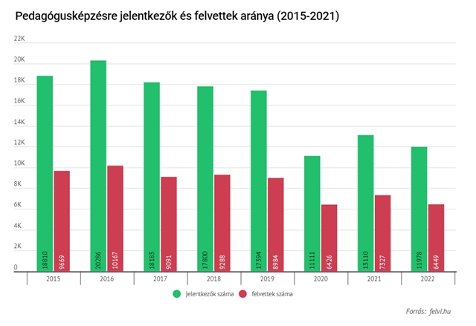
Changes in the number of students applying to (green) and admitted to (red) teacher education
https://eduline.hu/erettsegi_felveteli/20220722_pedagoguskepzesek_2022
Notes:
Science subjects → extremely low

Slide 20
Beginner teachers’ gross salary in euros

Slide 21
Teacher salaries
Beginner level → „apprentice”
8,063 euros in 2020/21 (https://hu.euronews.com/next/2022/10/05/hol-fizetnek-a-tanaroknak-a-legtobbet-es-a-legkevesebbet-europaban)
7,388 euros in 2021/22
A teacher before pension (usually with 40 years of experience) in 2021/22
about 13,000 euros (https://eurydice.eacea.ec.europa.eu/publications/teachers-and-school-heads-salaries-and-allowances-europe-20212022)

Slide 22
Further challenges and future steps
Students’ performance is heavily influenced by location of school and family background → school has no or little influence on equalising
Solutions for teacher shortage
Teacher training renewal → Who is able to teach an integrated subject?
Quality of textbooks and workbooks
Textbook and workbook (environmental problems!)
Integrated textbook and workbook (rare)
Curriculum
Constructivist pedagogy missing from teaching practice
More emphasis on integrated subjects esp in primary education
More emphasis on practical use
More emphasis on reading skills + mathematics → strenghtening basic skills

Slide 23
Thank you for your attention.

